Slide 1
SATURN 认知障碍筛查 版权所有：南京南德认知健康科技有限公司

Slide 2
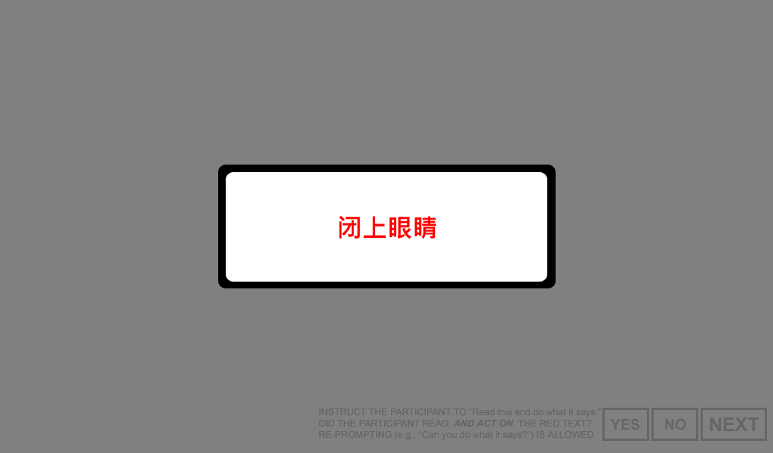
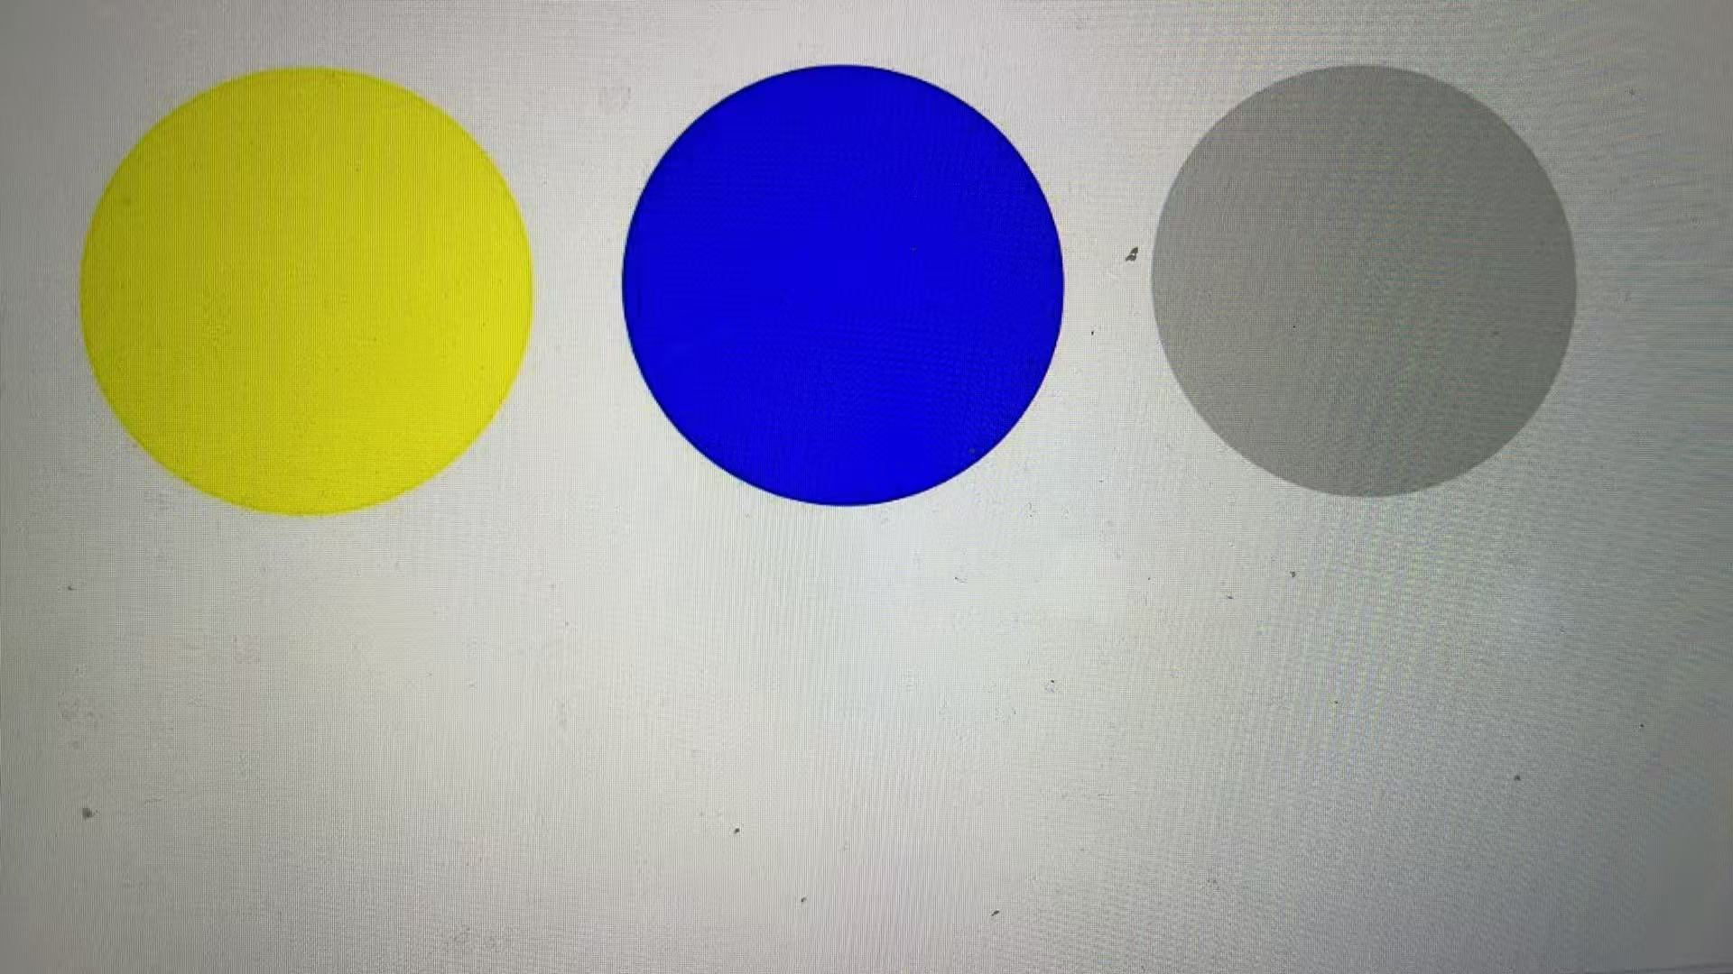
请被评估者 阅读下面这句话，并照着做。
这主要是检查他或她是否能看懂字体。如果不能[即使经过提示和重新引导]，则他/她不适用该款评估工具。
和苏博士确认后更正：
不再显示闭上眼睛
改成 请选择黄色图形 ，同时显示黄蓝灰三个圆圈

Slide 3
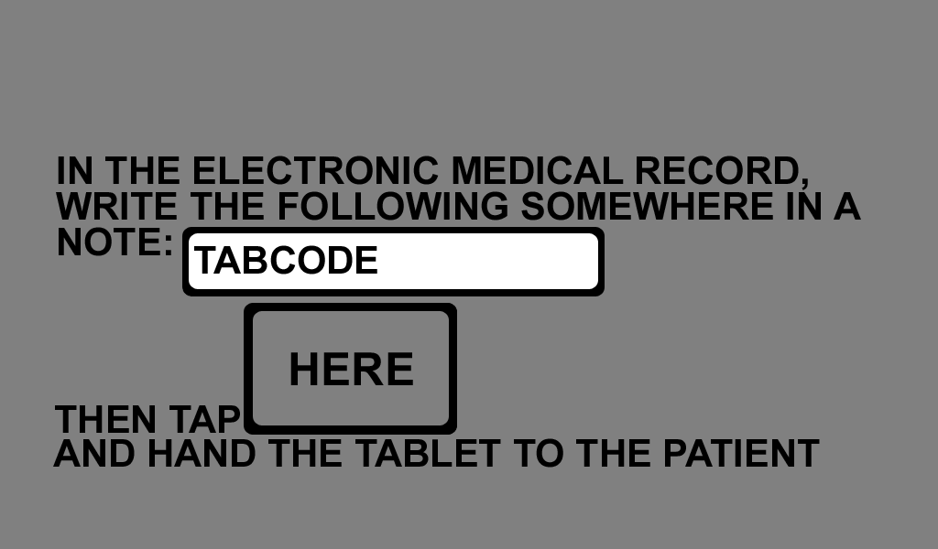
每个被评估人员会被分配一个ID，当该代码显示在空白处时，请评估人员按下“开始”按钮，然后由被评估人员使用该工具。
不需要开始按钮，老人信息的录入和老人身份识别方式需要再讨论
开始
该屏幕供评估人员使用。
程序会生成一个六位数的数字，并将其填入 “TABCODE ”旁边的空白处。一旦评估人员记录了这个数字（例如，在电子病历中），他或她就会触摸 “这里”，然后将平板电脑递给病人。可以说一句寒暄或一般性鼓励的话（例如：“给你！”或 “尽力而为！”）家属来做，系统不需要语音提示。
此后，如果评估人员仍在房间里，则只能发出一般性指示，如 “我不能告诉你任何具体的事情，但请尽力而为 ”或 “如果你不确定该怎么做，可以尝试不同的方法”。

Slide 4
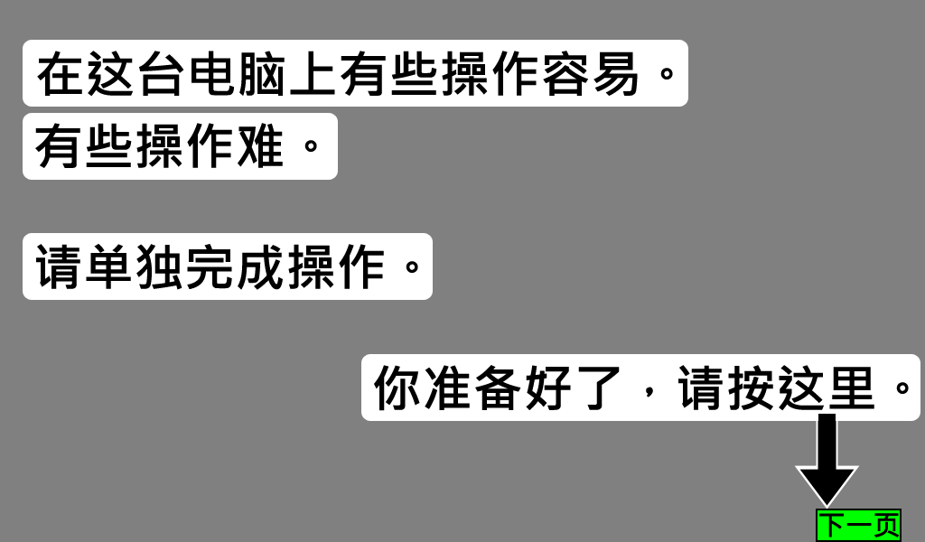
开始计时，时间限制在15分钟，即便被评估者没有完成，程序也将自动退出。

Slide 5
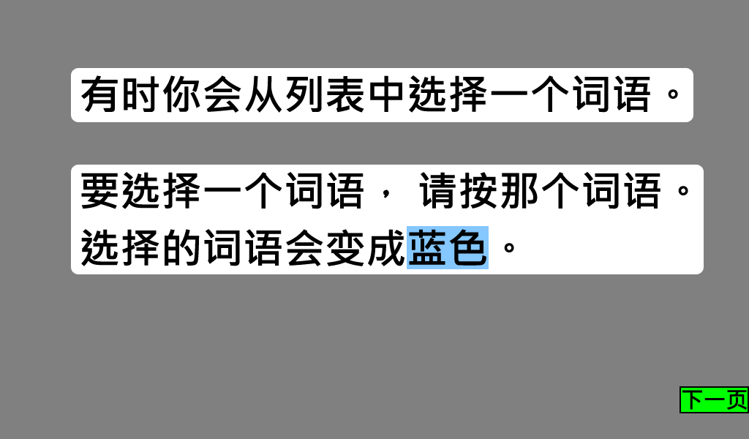

Slide 6
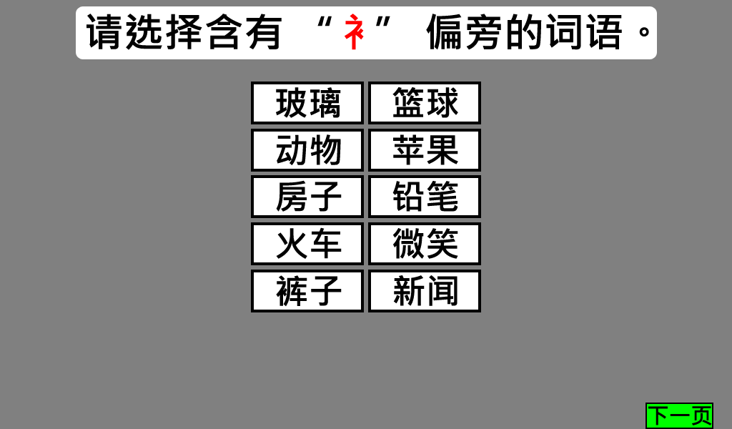
理解能力，每题2分，总共6分

Slide 7
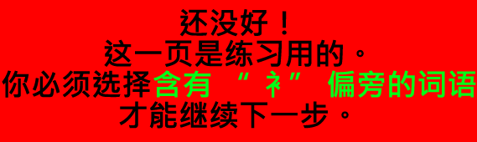
如果被评估人员没有选择任何单词，或者没有选择正确的单词，则右下角会显示该框。
理解能力的题目必须做对才能进行下一题，因此只能按照老人答对所用的答题次数来判断得分，暂定是超过3次
就是0分，否则得2分

Slide 8
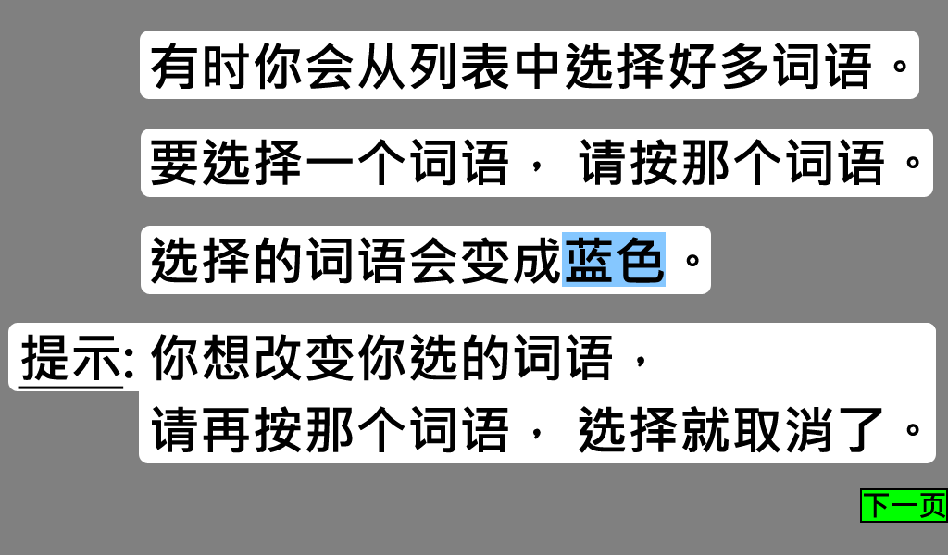

Slide 9
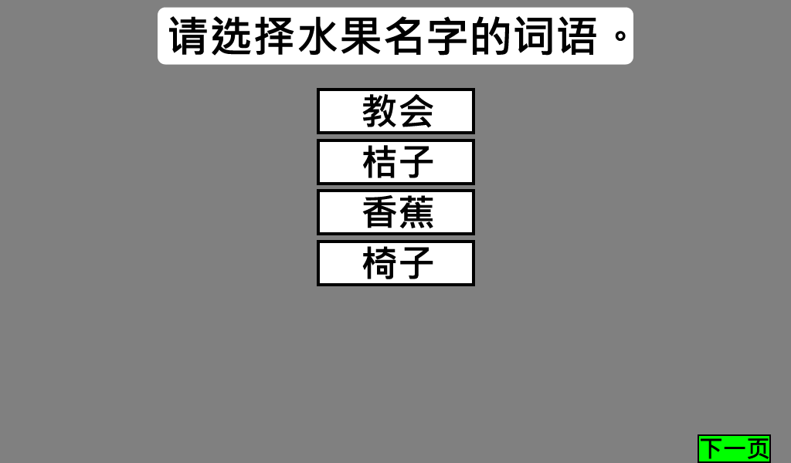
教会改为“寺庙”

Slide 10
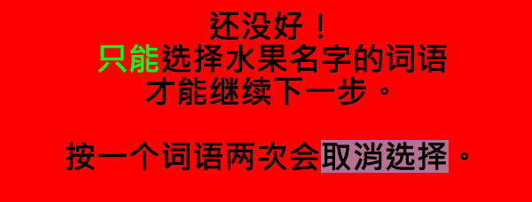
如果选择了任何非水果单词，右下角就会显示该框。
教会改为“寺庙”

Slide 11
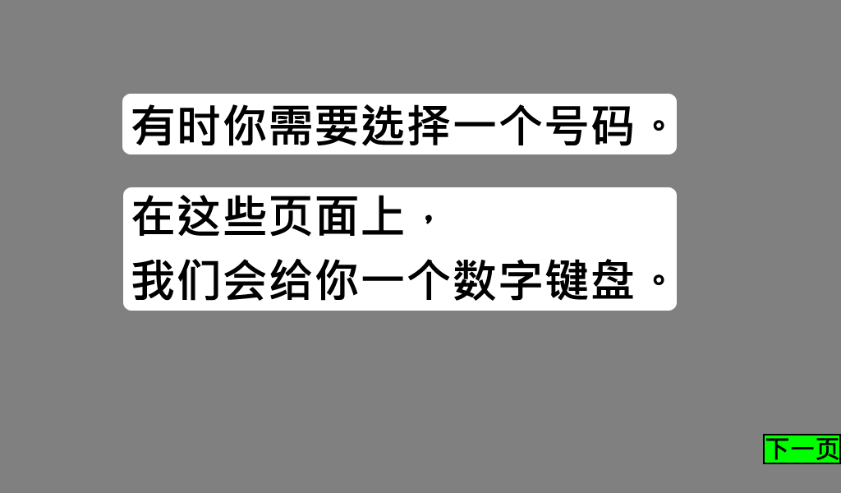

Slide 12
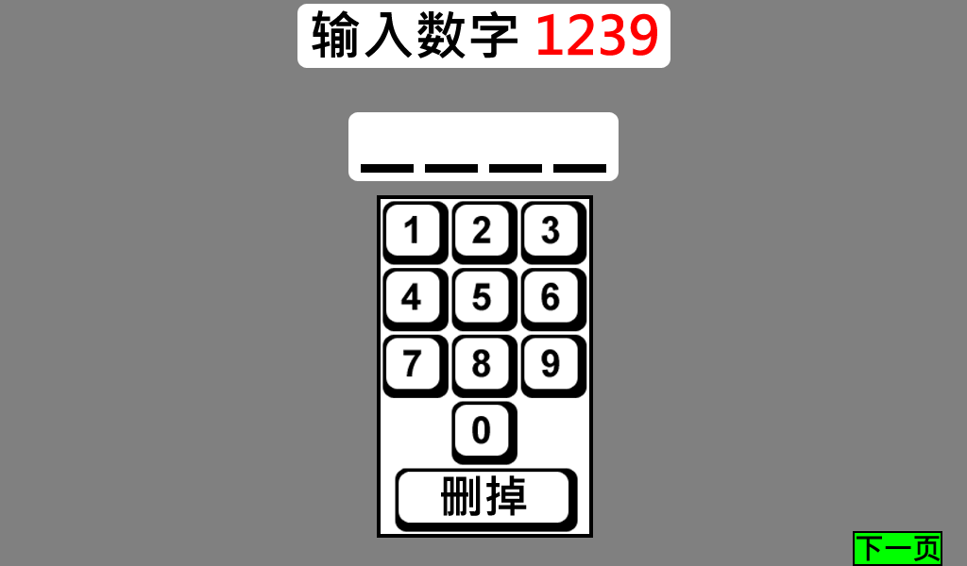

Slide 13
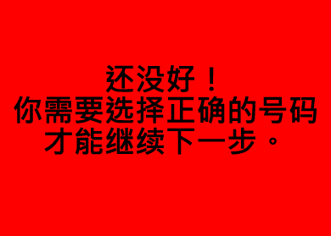
如果被评估人员未输入 1239，则右下角会显示该框。

Slide 14
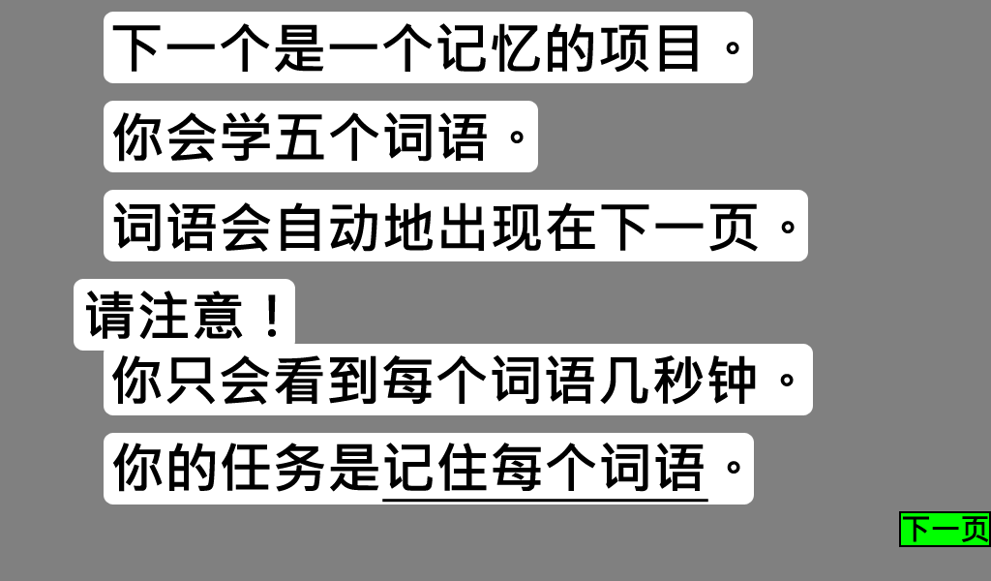

Slide 15


Slide 16

图片显示2秒 切换1秒

Slide 17


Slide 18

寺庙

Slide 19


Slide 20


Slide 21
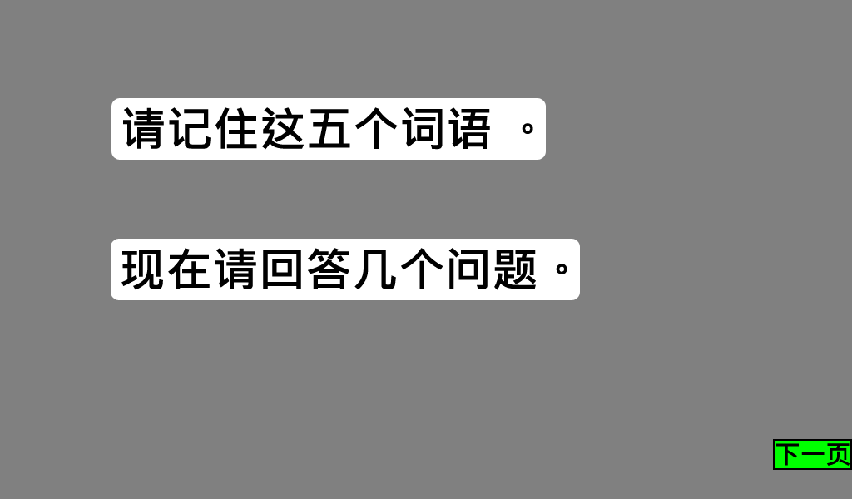

Slide 22
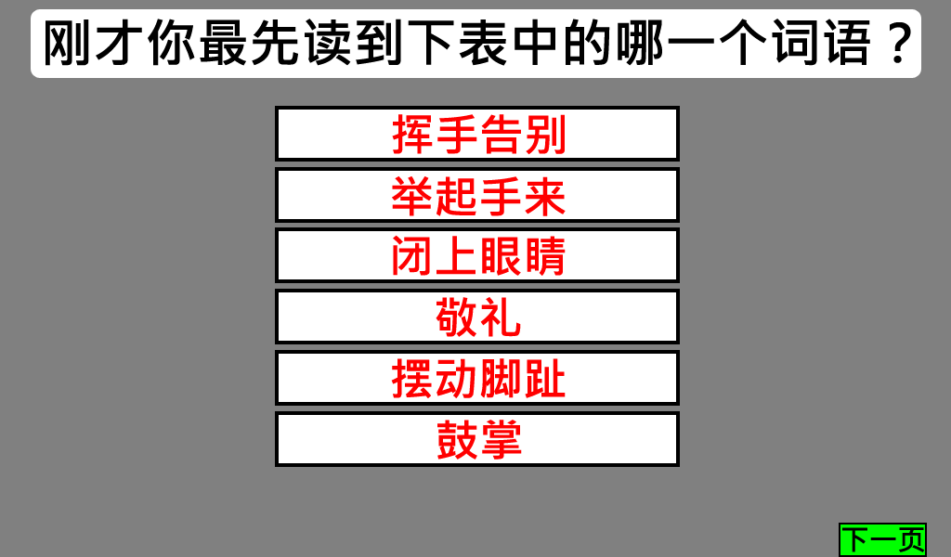
回忆一下，你最先读到下表中的哪一句话
记忆能力，三小题，每题1分，一大题，每个选项1分

Slide 23
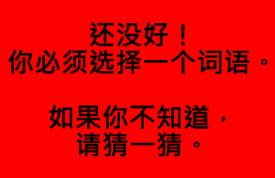
如果被评估人员在没有做出选择的情况下点击了下一步，则右下角会显示该框。
回忆一下，你最先读到下表中的哪一句话

Slide 24
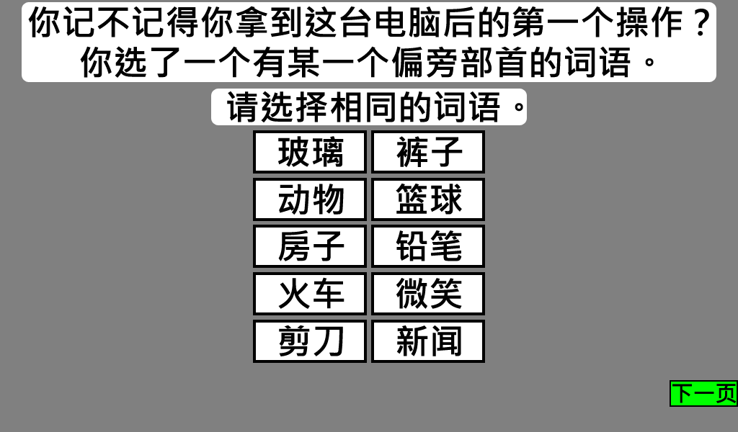

Slide 25

如果被评估人员在没有做出选择的情况下点击了下一步，则右下角会显示该框。

Slide 26
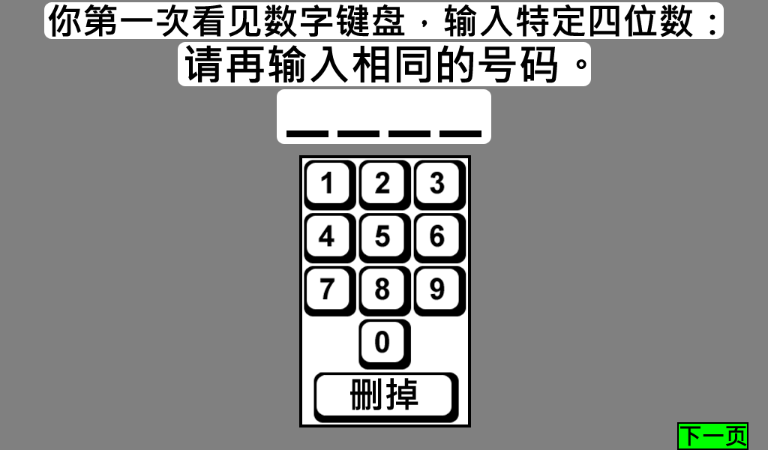

Slide 27

如果被评估人员在没有输入 4 位数答案的情况下点击了 “下一步”，则右下角会显示该框。

Slide 28
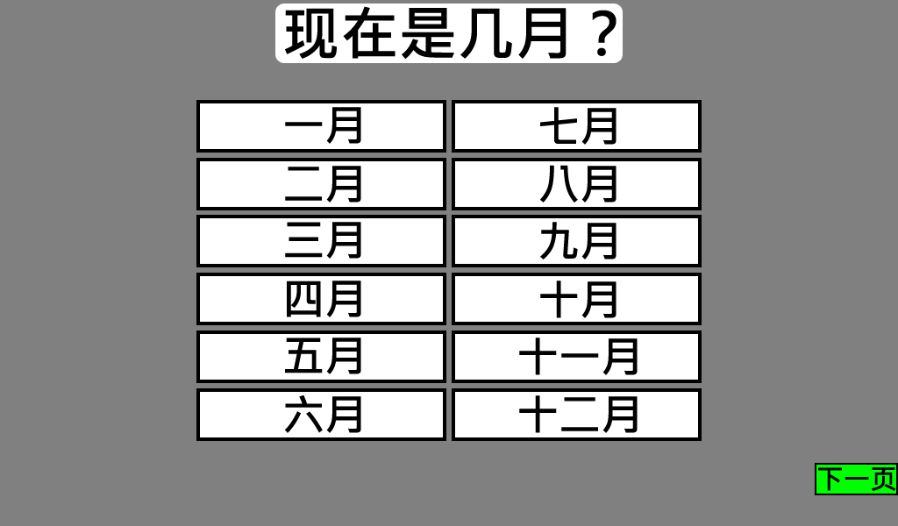
现在是几月份？
定向力，每题1分，总共4分

Slide 29

如果被评估人员在选择月份之前点击了 “下一步”，该框就会显示在右下角。
现在是几月份？

Slide 30
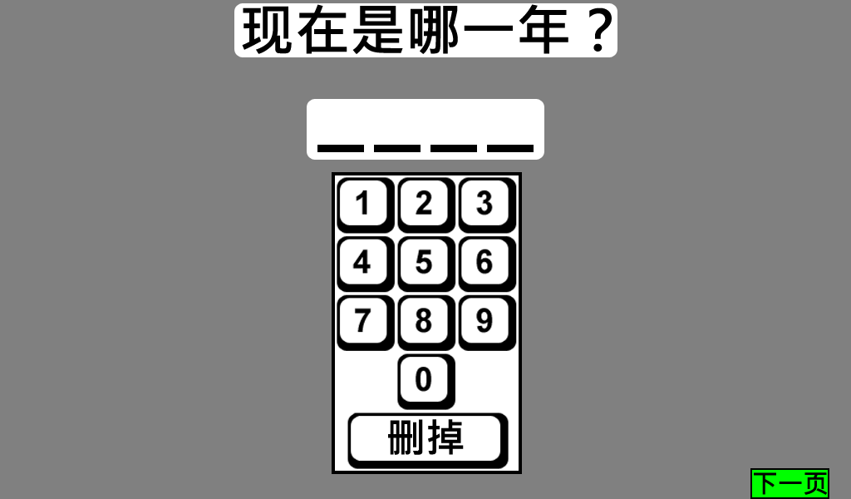

Slide 31

如果被评估人员在没有输入 4 位数答案的情况下点击了 “下一步”，则右下角会显示该框。

Slide 32
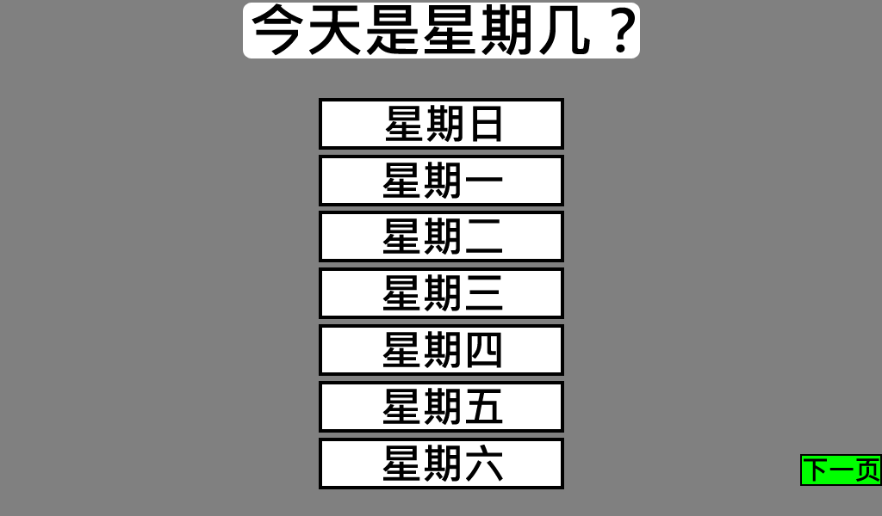

Slide 33
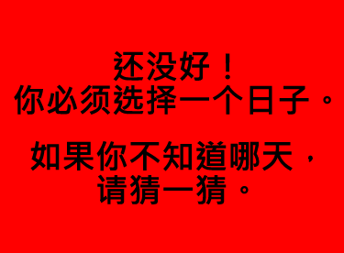
如果被评估人员在选择日期之前点击了 “下一步”，该框就会显示在右下角。

Slide 34
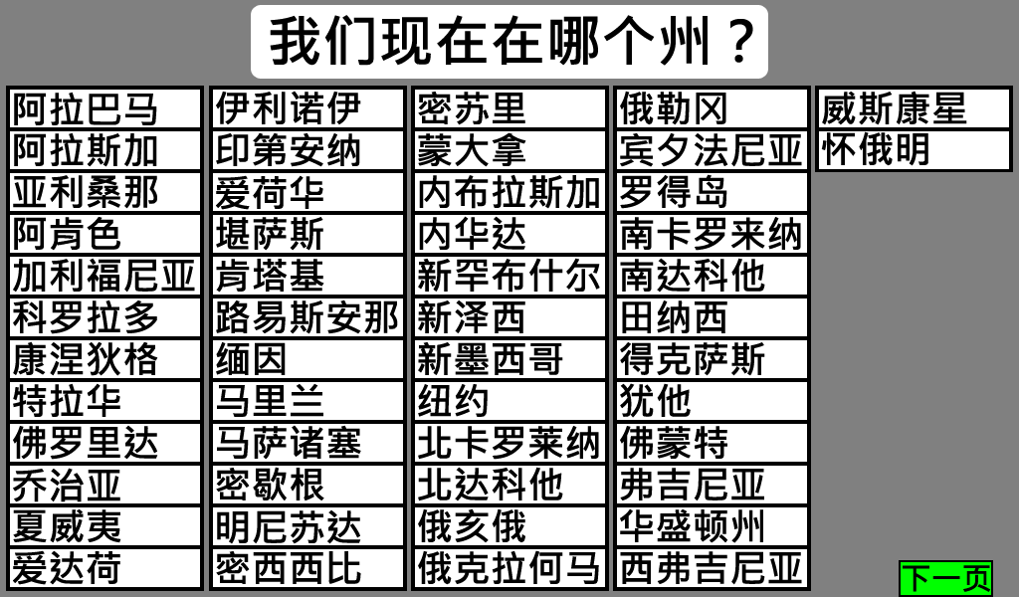
我们现在在哪个省（直辖市、特区）？
北京、天津、河北、吉林、辽宁、黑龙江、上海、江苏、浙江、安徽、 福建、山东、河南、湖北、湖南、广东、广西、海南、重庆、四川、 云南、陕西、江西、山西、贵州、甘肃、宁夏、青海、西藏、内蒙古、新疆、台湾、香港、澳门

Slide 35
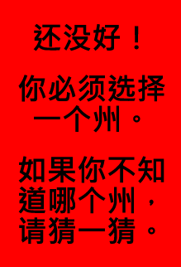
我们现在在哪个省（直辖市、特区）？
北京、天津、河北、吉林、辽宁、黑龙江、上海、江苏、浙江、安徽、 福建、山东、河南、湖北、湖南、广东、广西、海南、重庆、四川、 云南、陕西、江西、山西、贵州、甘肃、宁夏、青海、西藏、内蒙古、新疆、台湾、香港、澳门
如果被评估人员在选择状态之前触摸了 “下一步”，则该框会显示在右下角。
我们现在在那个省

Slide 36
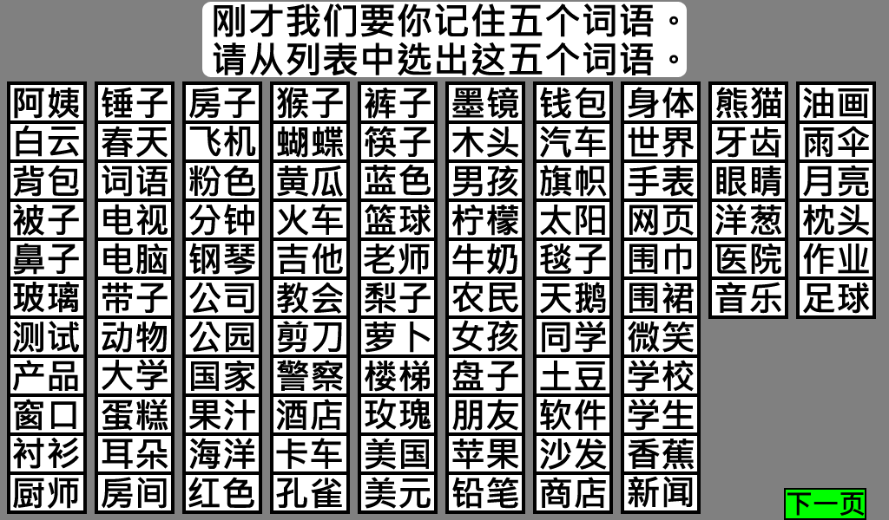
教会改为：寺庙
记忆力，每对一个选项1分

Slide 37

如果被评估人员在选择五个单词之前点击了 “下一步”，则该方框会显示在右下角。
教会改为：寺庙

Slide 38
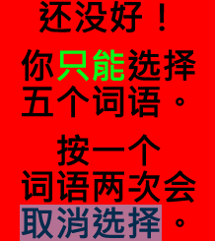
如果被评估人员在选择了 > 5 个单词后点击了 “下一步”，该方框就会显示在右下角。
教会改为：寺庙

Slide 39
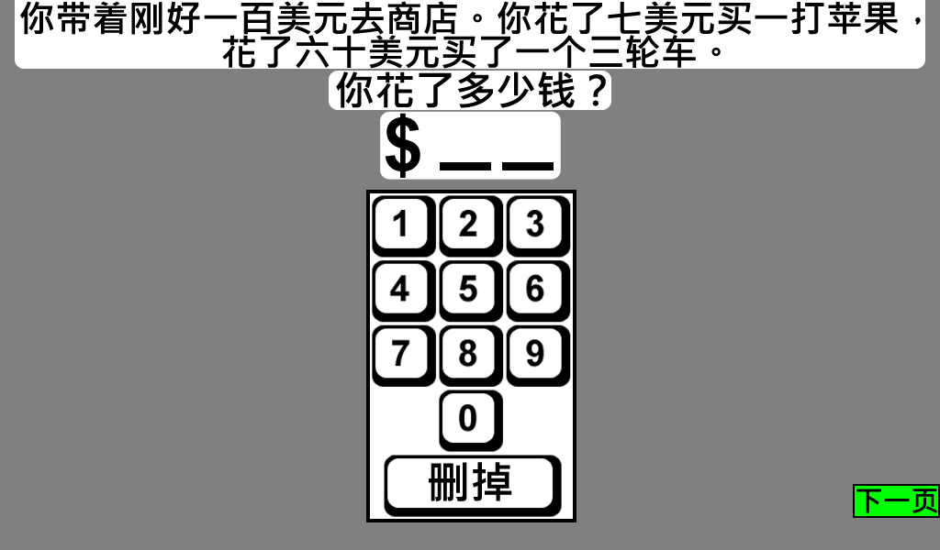
你带着100块钱去商店，你花7块钱买一盒饼干，花60块钱买牛奶。
你花了多少钱
这里美元标记改为¥
计算力，每题1分，总共3分

Slide 40

如果被评估人员在输入 2 位数字之前点击了 “下一步”，则该方框会显示在右下角。
你带着100块钱去商店，你花7块钱买一盒饼干，花60块钱买牛奶。
你花了多少钱
这里美元标记改为¥

Slide 41
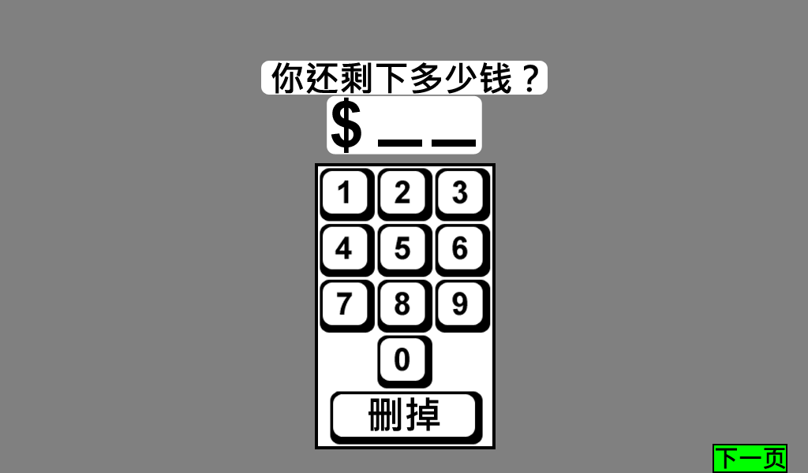

Slide 42
如果被评估人员在输入 2 位数字之前点击了 “下一步”，则该方框会显示在右下角。

Slide 43
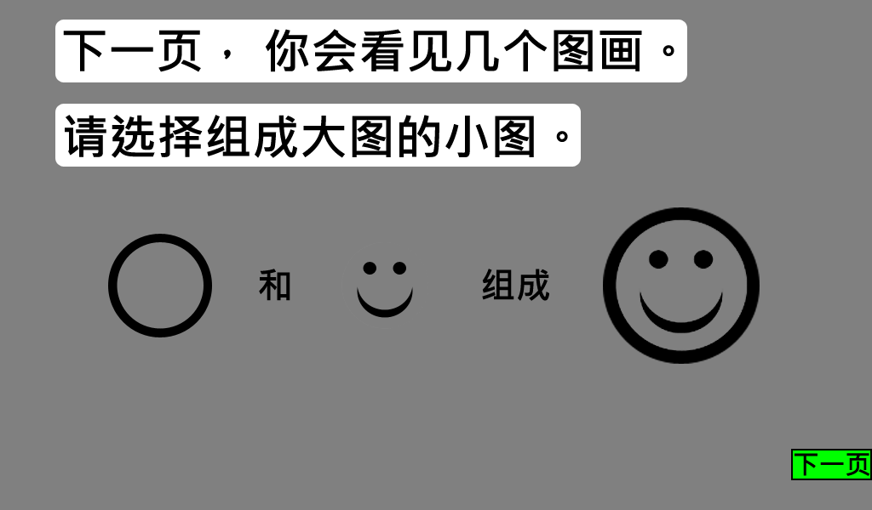

Slide 44
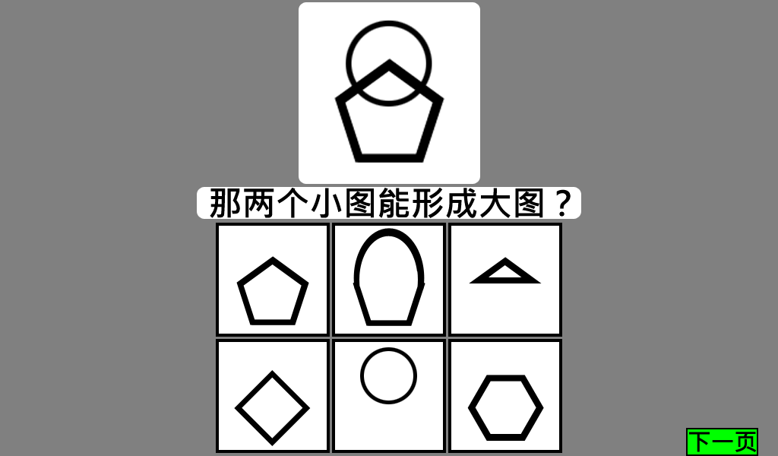
视觉空间能力，，每个1分，总共4分

Slide 45

如果被评估人员在选择两幅小图之前点击了 “下一步”，该框就会显示在右下角。

Slide 46

如果被评估人员在选择了 > 2 幅小绘图后点击了 “下一步”，该框就会显示在右下角。

Slide 47
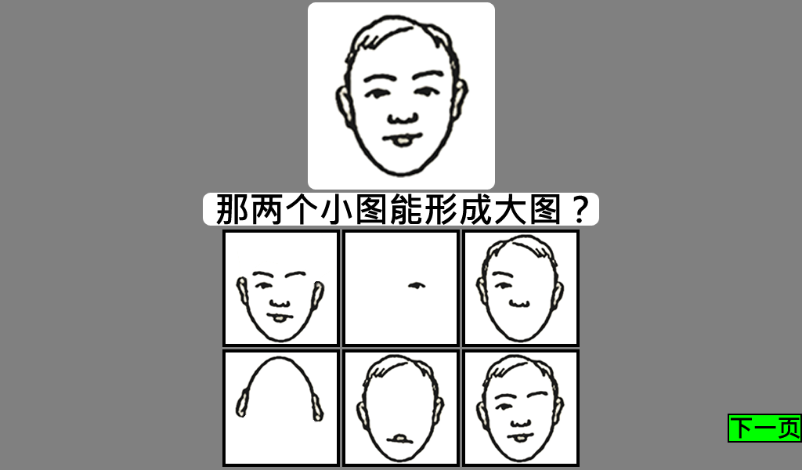

Slide 49
如果被评估人员在选择了 > 2 幅小绘图后点击了 “下一步”，该框就会显示在右下角。

Slide 50
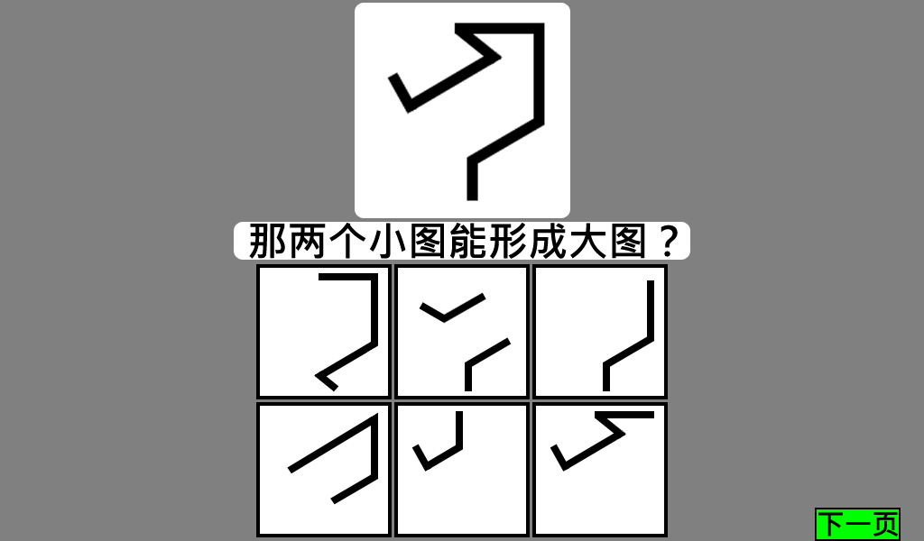

Slide 51
如果被评估人员在选择两幅小图之前点击了 “下一步”，该框就会显示在右下角。

Slide 52
如果被评估人员在选择了 > 2 幅小绘图后点击了 “下一步”，该框就会显示在右下角。

Slide 53
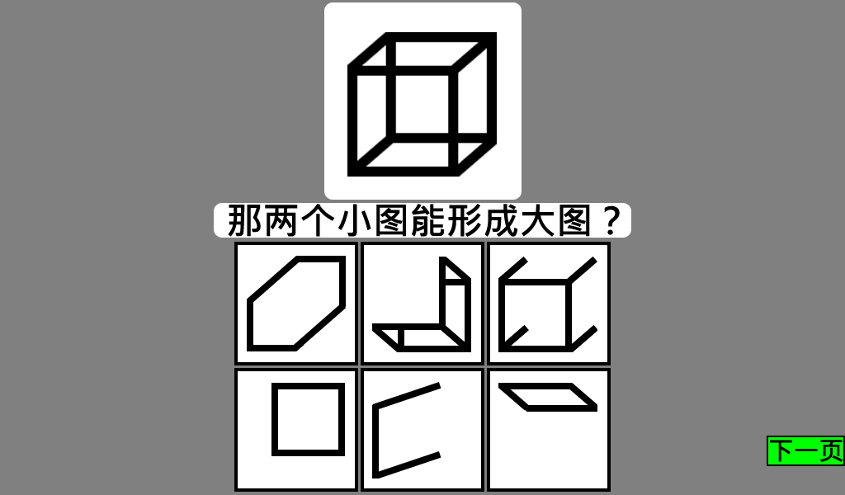

Slide 54
如果被评估人员在选择两幅小图之前点击了 “下一步”，该框就会显示在右下角。

Slide 55
如果被评估人员在选择了 > 2 幅小绘图后点击了 “下一步”，该框就会显示在右下角。

Slide 56
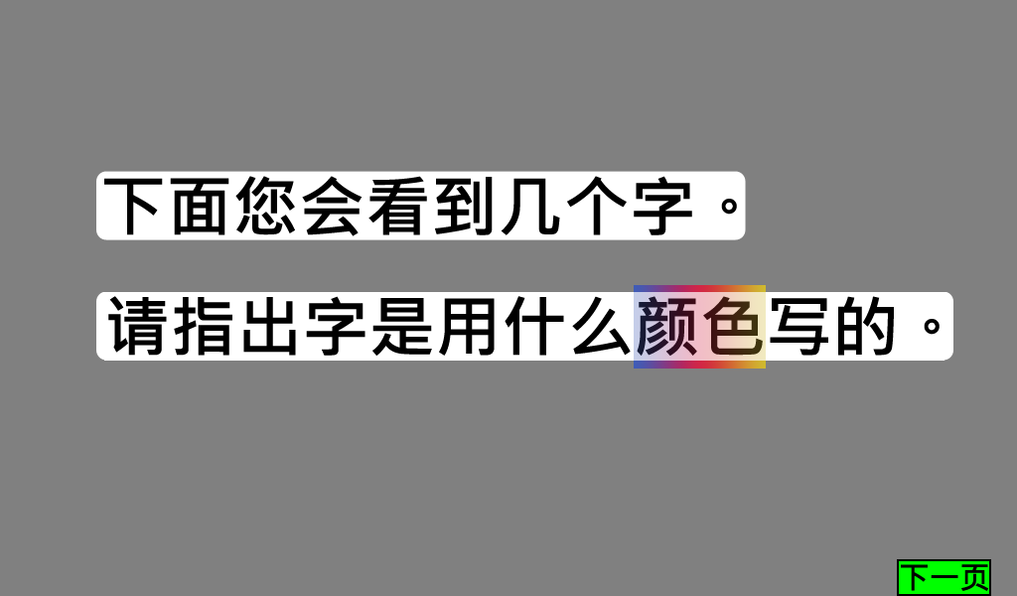

Slide 57
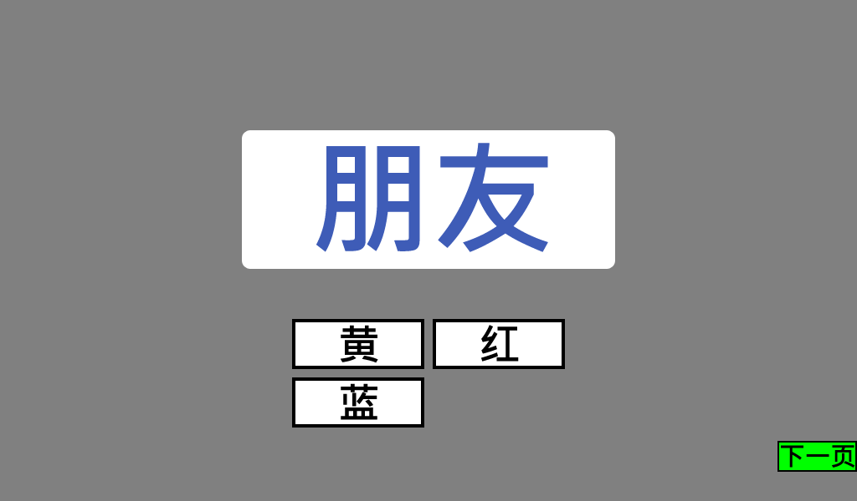
实际的十二个不一致的斯特鲁普刺激的引导词是三个非颜色词，它们不计分。

Slide 58
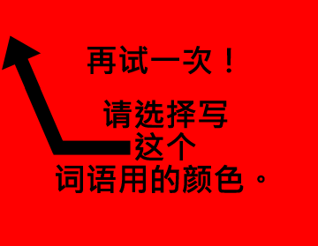
如果被评估人员在做出选择之前点击了 “下一步”，该框就会显示在右下角。

Slide 59
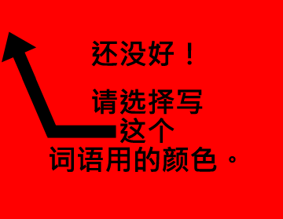
注意：对于所有题目（3 个练习题目，12 个斯特鲁普题目），选择错误并点击“下一步”将计为错误。但是，引导至斯特鲁普任务的三个非颜色词（12 个题目；所有题目颜色/单词均不匹配）不得分。在 12 个斯特鲁普题目中，每个错误都会扣 1 分（最多扣 3 分）。即使出现错误，您也必须选择正确的选项才能继续。这样，任何关于任务目标的疑问都会立即得到纠正/强化。……无论如何，所有练习和 Stroop 项目都有相同的红色警告框，所以这里不会一遍又一遍地展示它们。
如果被评估人员选择错误，右下角就会显示该方框。

Slide 60
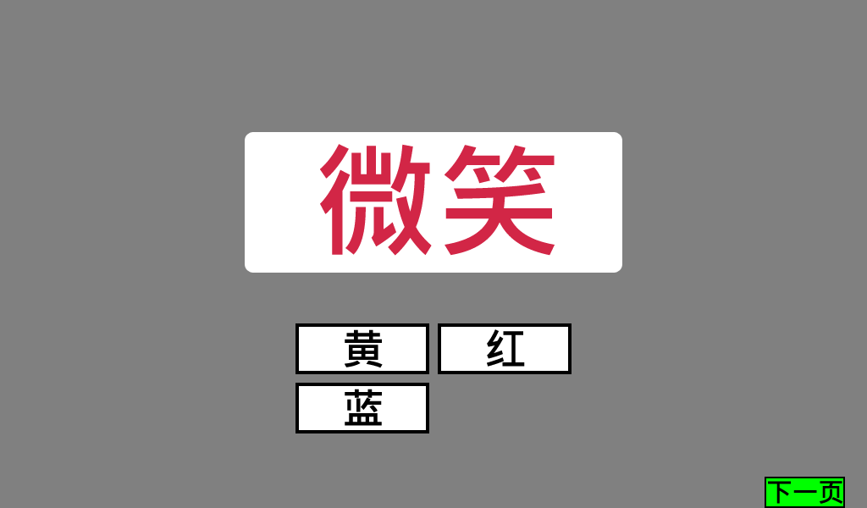
实际的十二个不一致的斯特鲁普刺激的引导词是三个非颜色词，它们不计分。

Slide 61
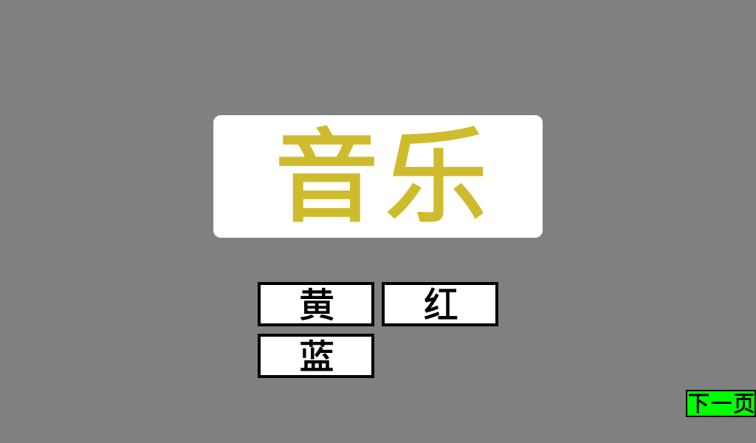
实际的十二个不一致的斯特鲁普刺激的引导词是三个非颜色词，它们不计分。

Slide 62
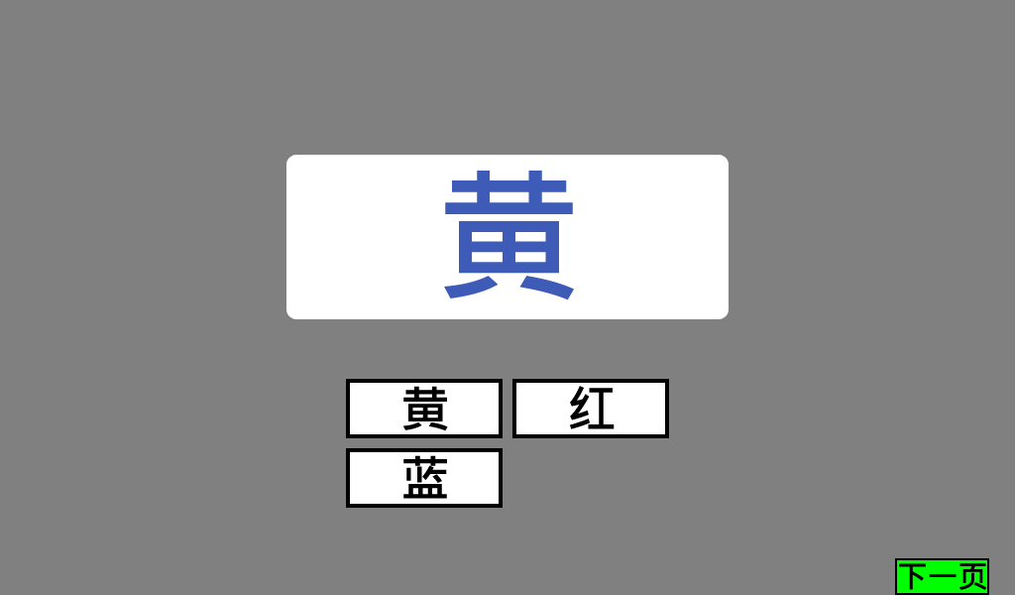
从这个屏幕开始，这些才是真正不一致的 斯普鲁 题，开始进行评分。
执行功能 总共12个，全对3分
错1个 2分
错2个 1分
超过2个 0分

Slide 63


Slide 64
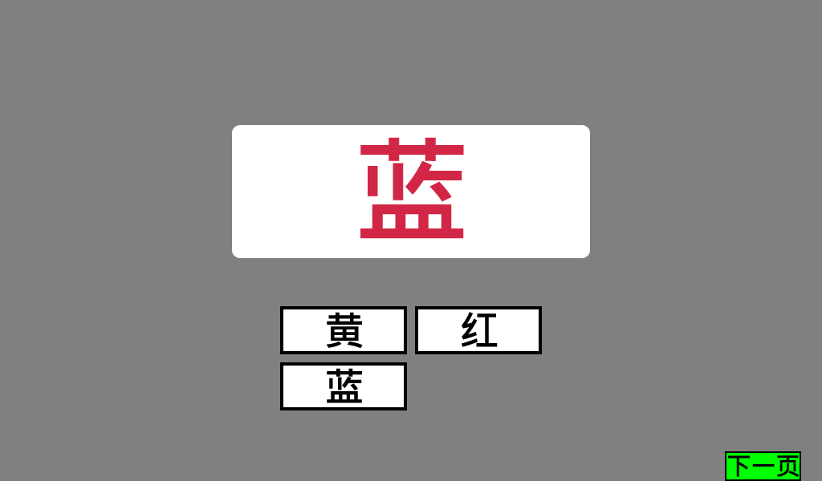

Slide 65
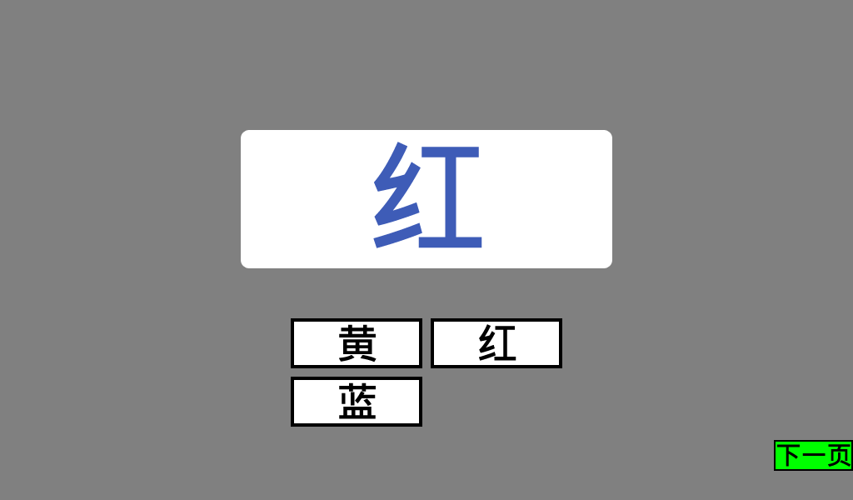

Slide 66
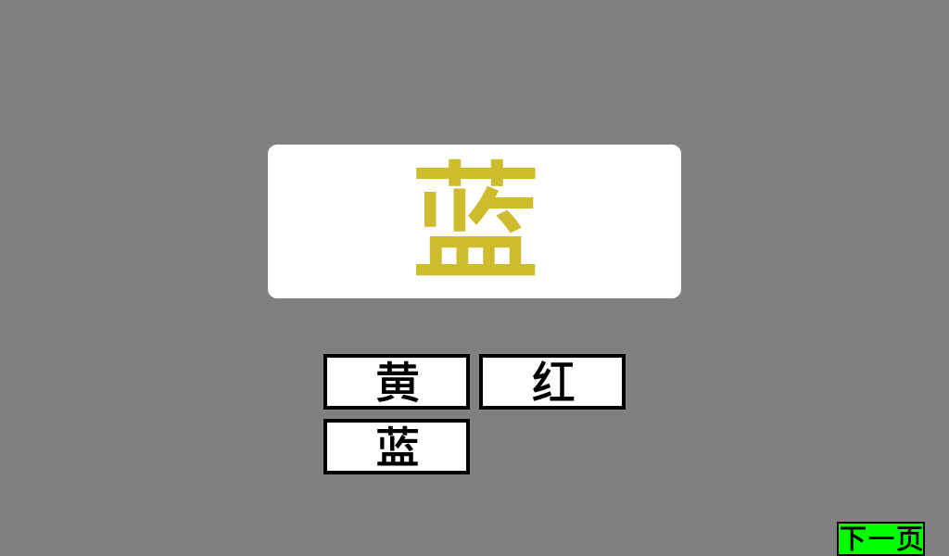

Slide 67
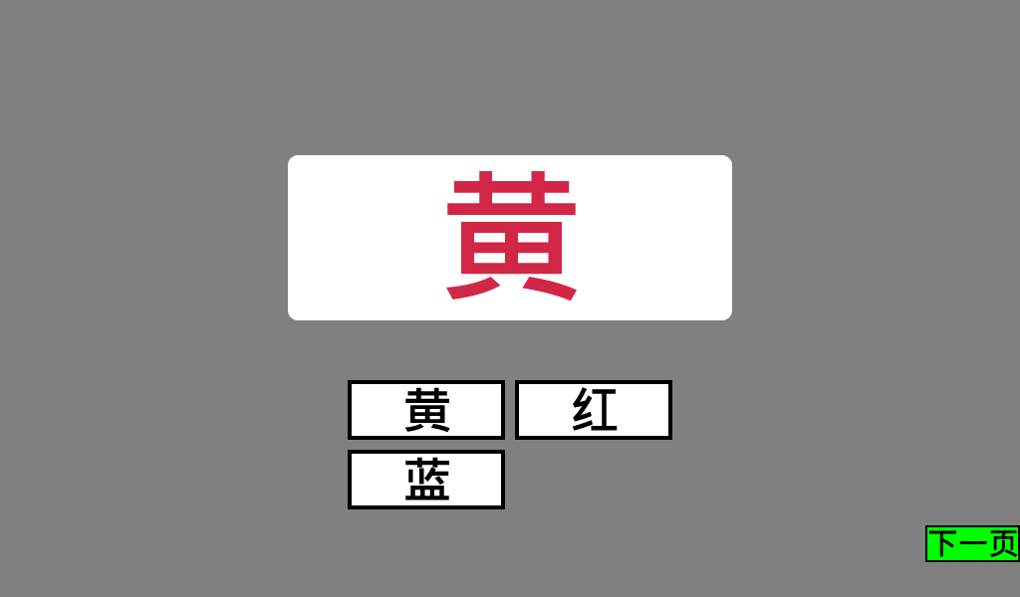

Slide 68
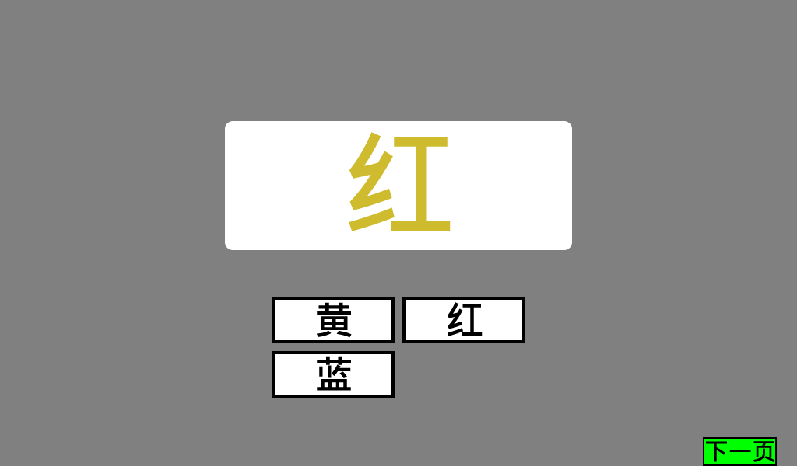

Slide 69


Slide 70


Slide 73
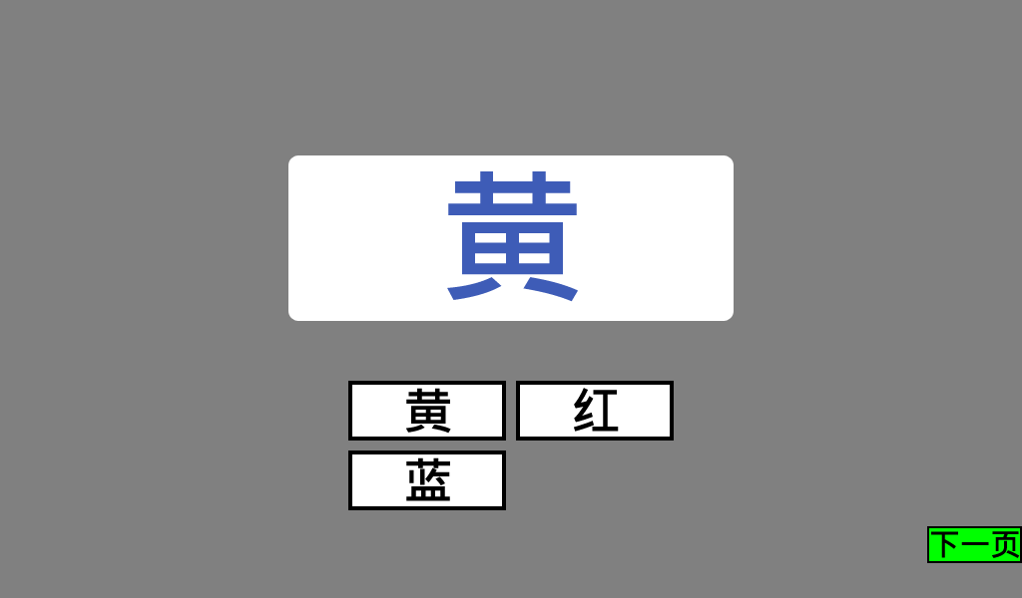

Slide 74
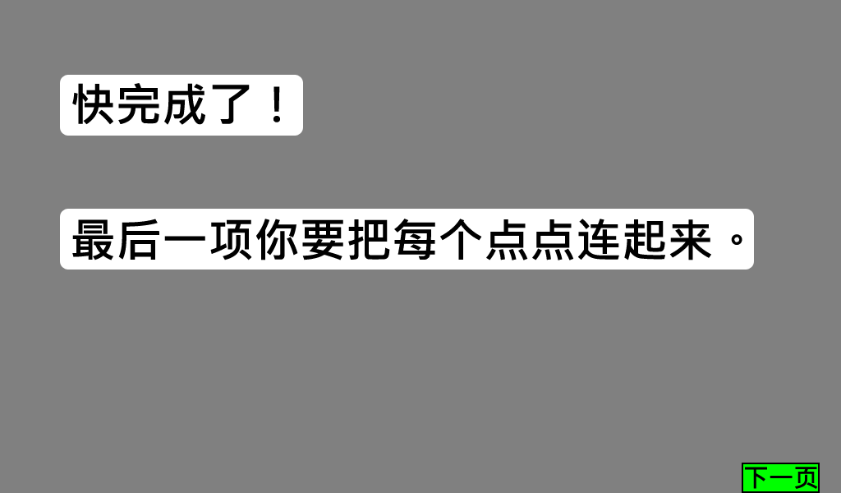

Slide 75
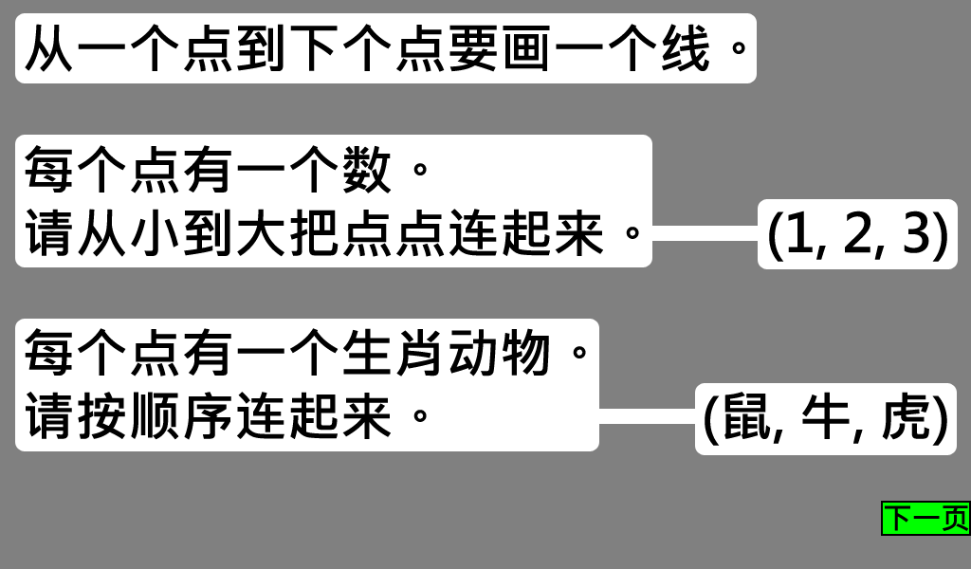

Slide 76
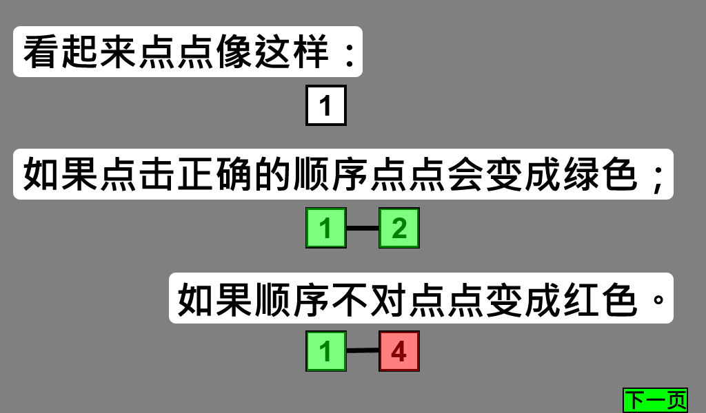

Slide 77

如果被评估人员出现任何错误，他或她就会失去在这项任务中可以获得的唯一分数。
即使被评估人员出错，他或她仍必须按顺序完成 1 到 5，然后点击 “下一步”。
执行能力，每题1分

Slide 78

如果被评估人员在按顺序连接 1 至 5 之前点击了 “下一步”，则会显示此错误信息。

Slide 79

如果被评估人员犯了任何错误，他或她就会失去在这项任务中可以获得的唯一分数。
即使出现错误，被评估人员也必须完成任务，然后点击 “下一步”。

Slide 81


